Slide 1
Chương 0
GiẢI TÍCH KẾT HỢP

Slide 2
I. Các khái niệm cơ bản
Bài toán của giải tích kết hợp
Từ tập hợp { a₁, …, a_{n} } lập các nhóm gồm k
phần tử, gọi là nhóm cỡ k, với điều kiện nào đó
và tính số các nhóm được tạo thành.
Thí dụ: Từ tập hợp {1, 2, 3} lập các nhóm cỡ 2.
Giải:
12 12 21 12 21 11 12 11
13 13 31 13 31 22 13 22
23 23 32 23 32 33 23 33
3 nhóm 6 nhóm 9 nhóm 6 nhóm

Slide 3
Qui tắc nhân
Nếu công việc 1 có n₁ cách thực hiện và ứng với
mỗi cách đó có n₂ cách thực hiện công việc 2 thì
có n₁ × n₂ cách thực hiện “công việc 1 rồi công
việc 2” . . .
Thí dụ: Từ các số {0, 1, 2, 3, 4} lập các số 3 chữ số.
Giải:
CV1: chọn hàng trăm, n₁= 4 cách
CV2: chọn hàng chục, n₂= 5 cách
CV3: chọn hàng đơn vị, n₃= 5 cách
Cả thảy có: 4. 5 .5 = 100 số 3 chữ số.

Slide 4
Qui tắc cộng
Nếu công việc 1 có n₁ cách thực hiện, công
việc 2 có n₂ cách thực hiện và các cách thực
hiện công việc 1 không trùng với bất kỳ cách
thực hiện công việc 2 nào thì có n₁ + n₂ cách
thực hiện “công việc 1 hoặc công việc 2” . . .

Slide 5
Thí dụ: Từ các số {0, 1, 2, 3, 4} lập các số chẵn
gồm 3 chữ số khác nhau.
Giải: ∗TH1- hàng trăm lẻ
CV1: chọn hàng trăm lẻ, n₁= 2 cách (1,3)
CV2: chọn hàng đơn vị chẵn, n₂= 3 cách (0,2,4)
CV3: chọn hàng chục, n₃= 3 cách
Có: 2. 3 .3 = 18 số.
∗TH2- hàng trăm chẵn
CV1: chọn hàng trăm chẵn, n₁= 2 cách (2,4)
CV2: chọn hàng đơn vị chẵn, n₂= 2 cách
CV3: chọn hàng chục, n₃= 3 cách
Có: 2. 2 .3 = 12 số.
Theo qui tắc cộng cả thảy có 18+12=30 số.

Slide 6
Nhóm không thứ tự
Khi đổi vị trí các phần tử khác nhau của nhóm này
ta không nhận được nhóm khác.
Thí dụ: 12 ≡ 21
Nhóm có thứ tự
Khi đổi vị trí các phần tử khác nhau của nhóm này
ta nhận được nhóm khác.
Thí dụ: 12 ≠ 21

Slide 7
Nhóm không lặp
Các phần tử của nhóm chỉ có mặt một lần trong nhóm.
Phương pháp lấy mẫu không hoàn lại
Lấy phần tử thứ nhất của nhóm từ tập ban đầu,
ghi nhận, sau đó bỏ phần tử này ra ngoài…
Cứ như vậy cho đến khi đủ cỡ nhóm.
Nhóm có lặp
Các phần tử của nhóm có thể có mặt nhiều lần
trong nhóm.
Phương pháp lấy mẫu có hoàn lại
Lấy phần tử thứ nhất của nhóm từ tập ban đầu,
ghi nhận, sau đó bỏ phần tử này trở lại tập đã cho…
Cứ như vậy cho đến khi đủ cỡ nhóm.

Slide 8
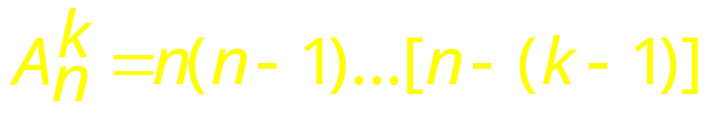
II. Các công thức thường dùng
Chỉnh hợp chập k từ n phần tử là nhóm không lặp, có thứ tự gồm k phần tử từ n phần tử đã cho.
Số chỉnh hợp :
Từ {1, 2, 3} có các chỉnh hợp:
12 21
13 31
23 32

Slide 9
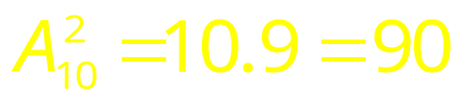
Thí dụ: Có 10 đội bóng đá, đấu vòng tròn 2 luợt.
Có bao nhiêu trận?
Giải:
Một trận = một nhóm cỡ 2 từ 10 phần tử
+ Không lặp
+ Có thứ tự
= Chỉnh hợp
Số trận =
A – B 18/1
B – A 25/1

Slide 10
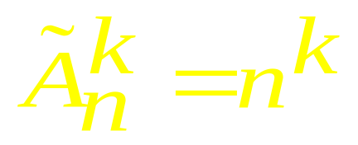
Chỉnh hợp lặp chập k từ n phần tử là nhóm có lặp, có thứ tự gồm k phần tử từ n phần tử đã cho.
Số chỉnh hợp lặp :
Từ {1, 2, 3} có các chỉnh hợp lặp:
12 21 11
13 31 22
23 32 33

Slide 11
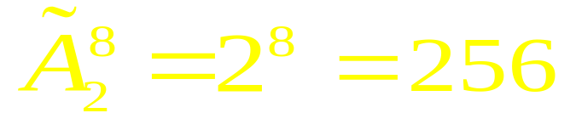
Thí dụ: Có 256 mã ASCII của hệ máy tính 8 bits.
Tại sao?
Giải:
Một mã = một nhóm cỡ 8 từ 2 phần tử {0, 1}
+ Có lặp
+ Có thứ tự
= Chỉnh hợp lặp
Số mã =
1 | 0 | 1 | 0 | 1 | 0 | 1 | 0

Slide 12

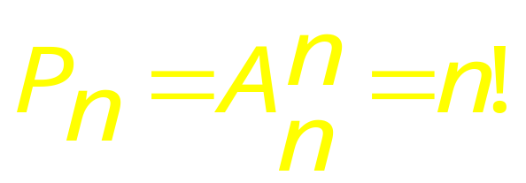
Hoán vị của n phần tử là nhóm có thứ tự gồm đủ mặt n phần tử đã cho.
Số hoán vị:
Chú ý: Một hoán vị là một chỉnh hợp chập n từ n phần tử. Vì vậy

Slide 13
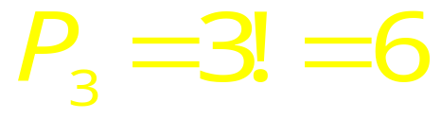
Thí dụ: Xếp 3 sinh viên ngồi một bàn dài.
Số cách?
Giải:
Một cách xếp= một nhóm đủ mặt 3 phần tử
+ Có thứ tự
= Hoán vị
Số cách xếp =
123 213 312
132 231 321

Slide 14
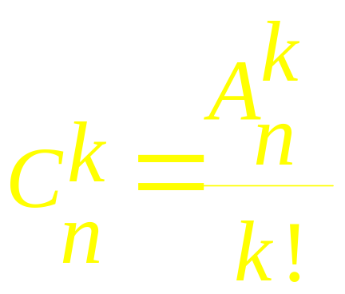
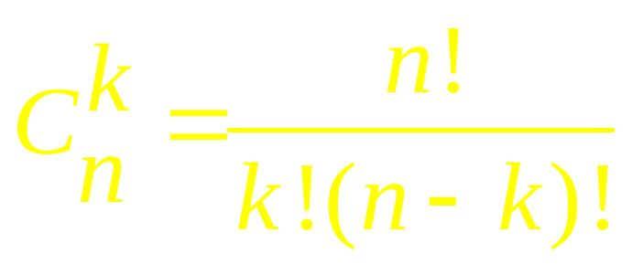
Tổ hợp chập k từ n phần tử là nhóm không lặp, không thứ tự gồm k phần tử từ n phần tử đã cho.
Số tổ hợp :
(1)
(2)

Slide 15
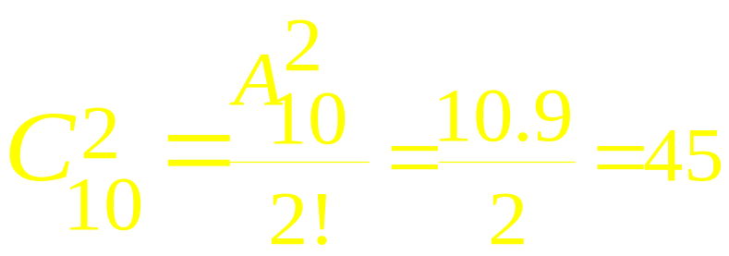
Thí dụ: Có 10 đội bóng đá, đấu vòng tròn 1 luợt.
Có bao nhiêu trận?
Giải:
Một trận = một nhóm cỡ 2 từ 10 phần tử
+ Không lặp
+ Không thứ tự
= Tổ hợp
Số trận =
A – B (Hay B – A) 18/1

Slide 16
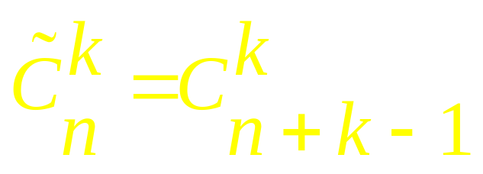
Tổ hợp lặp chập k từ n phần tử là nhóm có
lặp, không thứ tự gồm k phần tử từ n phần tử đã
cho.
Số tổ hợp lặp :
Từ {1, 2, 3} có các tổ hợp lặp:
12 11
13 22
23 33

Slide 17
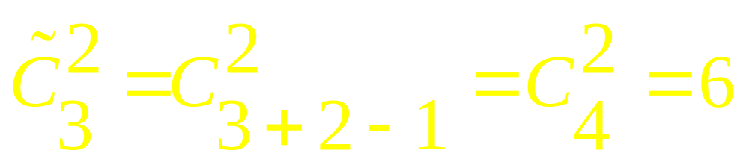
Thí dụ: Phát 2 học bổng giống nhau cho 3 sinh viên.
Có bao nhiêu cách?
Giải:
Một cách = một nhóm cỡ 2 từ 3 phần tử
+ Có lặp
+ Không thứ tự
= Tổ hợp lặp
Số cách phát =
12 13 23
11 22 33

Slide 18
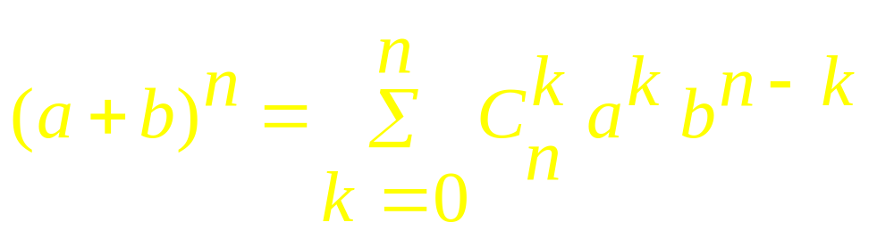
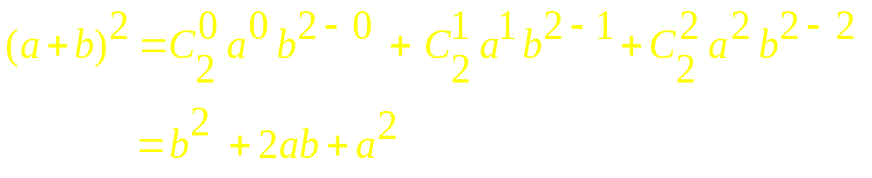
III. Nhị thức Newton
Thí dụ :

